Slide 1

NHÓM 5
Home
Project
About Me
Contact
NHẬN DIỆN BIỂN BÁO BẰNG YOLO
Giảng viên: Võ Quang Hoàng Khang

Slide 2
NHÓM 5
Home
Project
About Me
Contact
MỤC LỤC
Giới thiệu
đề tài
03
Phương pháp
tiếp cận
05
Kết luận
01
02
Mô hình
nghiên cứu
04
Kết quả
Đạt được

Slide 3
NHÓM 5
Home
Project
About Me
Contact
01
GIỚI THIỆU ĐỀ TÀI

Slide 4
NHÓM 5
Home
Project
About Me
Contact
Về đề tài
Giới thiệu
Mục tiêu
01
02
Trong bối cảnh hiện nay, nhiều người điều khiển phương tiện giao thông chưa chú ý quan sát biển báo, dễ dẫn đến vi phạm luật hoặc tai nạn đáng tiếc.
Nhóm đề xuất xây dựng mô hình nhận diện biển báo giao thông thời gian thực, nhằm hỗ trợ người lái nâng cao nhận thức khi lưu thông.
TP. Hồ Chí Minh, An giang và Nha Trang được chọn làm khu vực thu thập dữ liệu và thử nghiệm mô hình.

Slide 5
NHÓM 5
Home
Project
About Me
Contact
02
MÔ HÌNH NGHIÊN CỨU

Slide 6
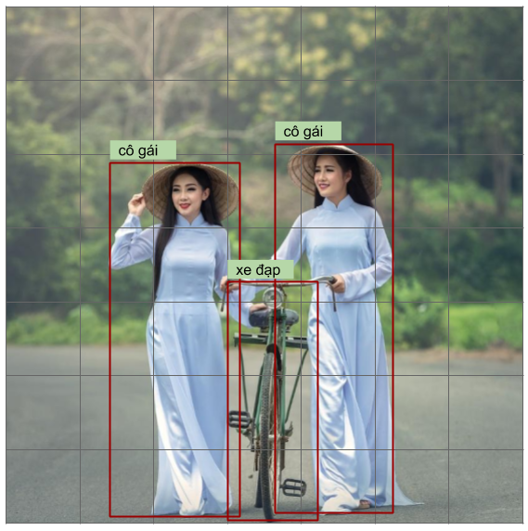
NHÓM 5
Home
Project
About Me
Contact
Tổng quan Mô hình YoLo
YOLO (You Only Look Once) là mô hình nhận diện vật thể thời gian thực, nổi bật với tốc độ nhanh và độ chính xác cao.
01
Thay vì quét ảnh nhiều lần, YOLO xử lý toàn bộ ảnh chỉ trong một lần duy nhất, chia ảnh thành lưới và dự đoán bounding box + nhãn lớp cho từng vùng.
02
Phù hợp cho các ứng dụng nhận diện giao thông, camera thông minh, robot, v.v.
03
Hiện nay đã phát triển đến phiên bản YOLOv8, hỗ trợ nhiều định dạng như ONNX, TFLite, dễ tích hợp vào app thực tế.
04

Slide 7
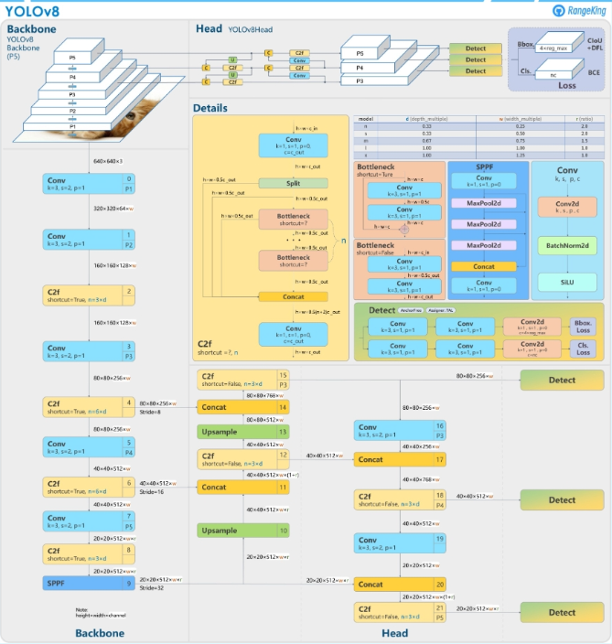
Salford & Co.
Home
Project
About Me
Contact
Kiến trúc của một mô hình YoLo
01
Backbone (Trích đặc trưng)
Đây là mạng CNN sâu (ví dụ Darknet-53, CSPDarknet) chịu trách nhiệm chiết lấy các đặc trưng
01
Neck (Phối nối đa tỉ lệ)
Thường dùng cấu trúc FPN (Feature Pyramid Network) hoặc PANet để kết hợp đặc trưng từ các tầng nông và sâu.
01
Head (Dự đoán bounding box và class)
4 giá trị tọa độ (x,y,w,h)(x, y, w, h)(x,y,w,h) (tâm, rộng, cao)
1 giá trị objectness (xác suất có object)
CCC giá trị class confidence (xác suất từng lớp)

Slide 8
NHÓM 5
Home
Project
About Me
Contact
03
PHƯƠNG PHÁP TIẾP CẬN

Slide 9
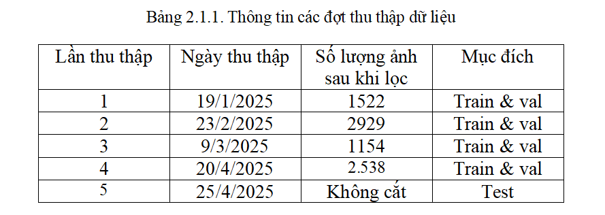
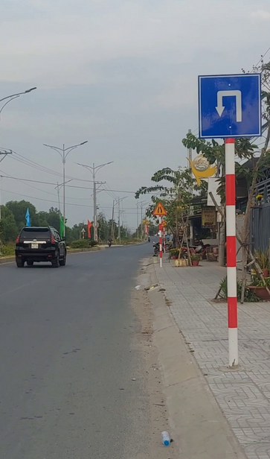
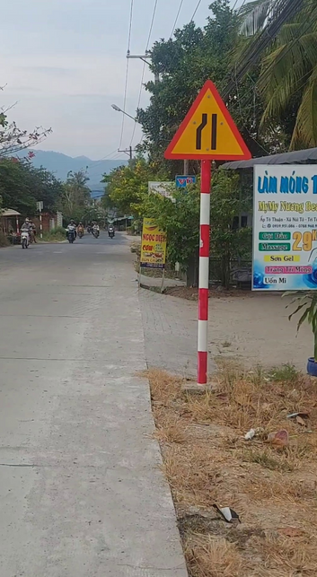
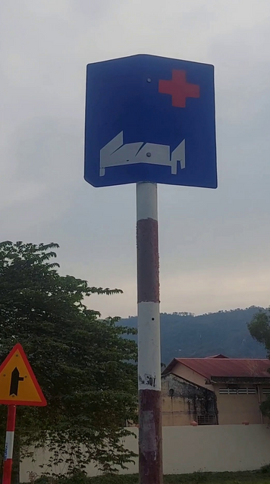
NHÓM 5
Home
Project
About Me
Contact
Thu thập dữ liệu
02
Video được quay bằng điện thoại (30 FPS) trong quá trình di chuyển bằng xe máy ở tốc độ 15–20 km/h.
01
Data được thu thập 5 đợt, Ở nhiều khu vực từ khu vực đường thành phố và đường cao tốc
02
03
Sau khi quay, ảnh được trích xuất từ video theo tỷ lệ cố định (ví dụ: 1 ảnh mỗi 30 frame ≈ 1 ảnh/giây).
Có tất cả 8143 ảnh, thuộc vào 61 class là các biển báo cụ thể.
04

Slide 10
NHÓM 5
Home
Project
About Me
Contact
Tiền xữ lí dữ liệu 1
1. Hiệu chỉnh Gamma (Gamma Correction)
Mục đích: Điều chỉnh độ sáng tổng thể của ảnh bằng cách thay đổi độ tương phản theo cấp độ phi tuyến.
Cách làm:
Ảnh được đọc và chuyển từ BGR sang RGB.
Dùng công thức output = input^gamma để làm sáng ảnh (với gamma > 1).
Hiển thị và lưu ảnh sau khi xử lý.
Hiệu quả: Cải thiện độ sáng trong các vùng tối mà không làm cháy sáng các vùng sáng.
2. Cân bằng lược đồ màu (Histogram Equalization)
Mục đích: Tăng cường độ tương phản ảnh, giúp các chi tiết trong vùng sáng hoặc tối rõ ràng hơn.
Cách làm:
Ảnh được chuyển sang không gian màu YCrCb.
Chỉ áp dụng cân bằng histogram trên kênh Y (độ sáng).
Gộp lại các kênh rồi chuyển về RGB để hiển thị và lưu ảnh.
Hiệu quả: Ảnh trở nên sắc nét hơn, đặc biệt trong điều kiện ánh sáng kém.

Slide 11
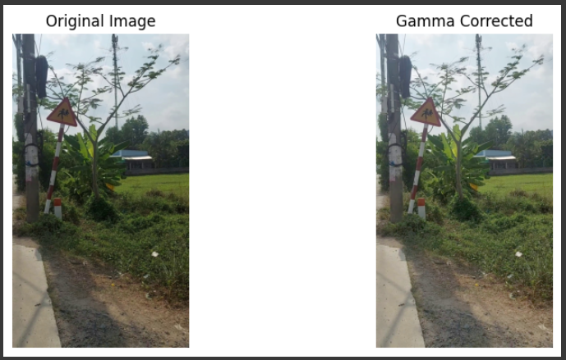
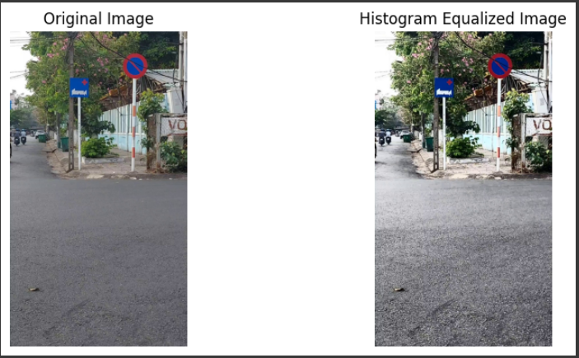
NHÓM 5
Home
Project
About Me
Contact
Tiền xữ lí dữ liệu 1
Từ 8143 => 7536 ảnh . Từ 61 => 51 class. Mỗi class đều trên 50 ảnh.

Slide 12

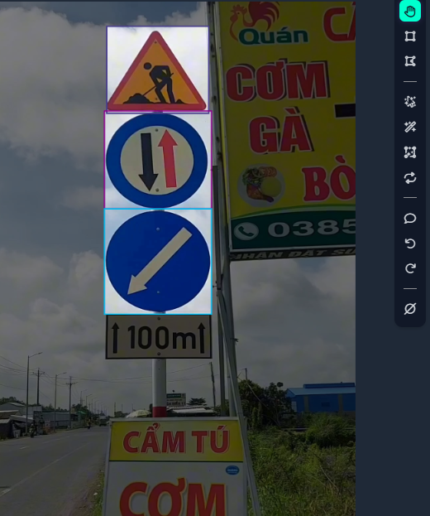
NHÓM 5
Home
Project
About Me
Contact
Roboflow
01
Ảnh sau khi tiền xử lý sẽ được đưa vào web
Data được thu thập 5 đợt, Ở nhiều khu vực từ khu vực đường thành phố và đường cao tốc
02
03
Resize: 640x640
Flip: Horizontal
Crop: 0% Minimum Zoom, 15% Maximum Zoom
Brightness: Between -15% and +15%
Blur: Up to 0.5px
Noise: Up to 0.3% of pixels
Train: 13008 ảnh
Test: 51 ảnh
val: 981 ảnh
04

Slide 13
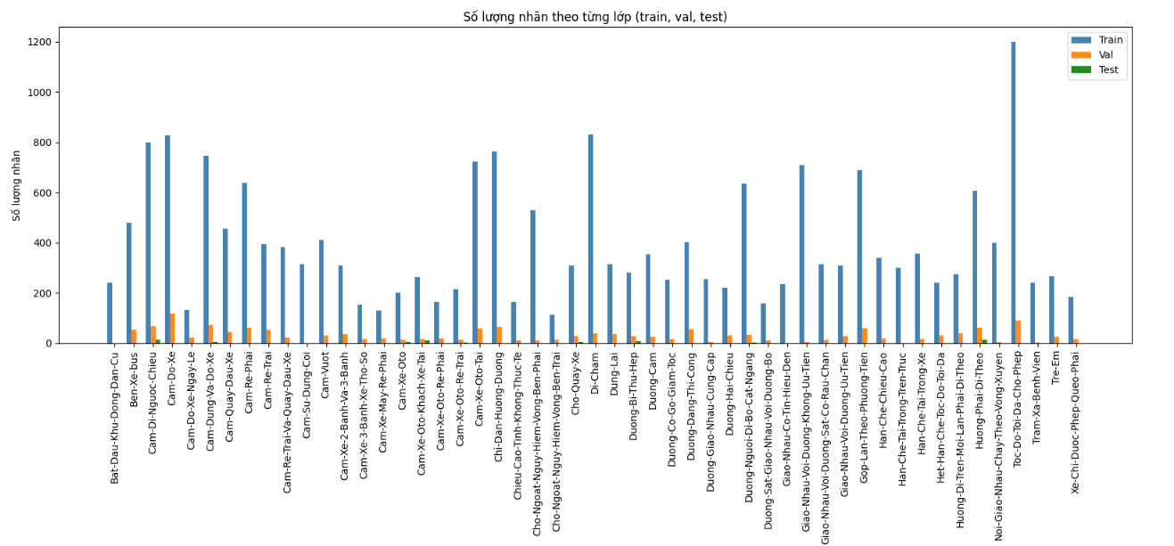
Sau Khi tiền xữ lí
Từ 8143 => 7536 ảnh . Từ 61 => 51 class. Mỗi class đều trên 100 ảnh.

Slide 14
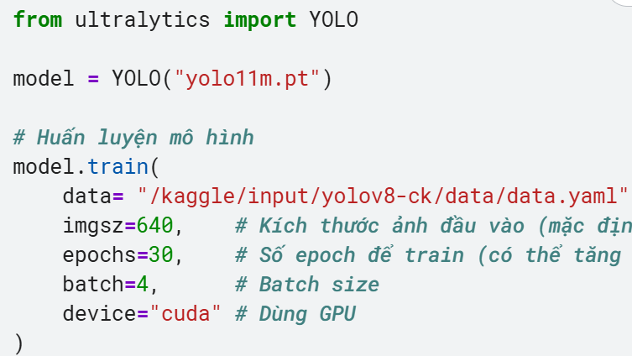
NHÓM 5
CÁC THAM SỐ THỰC NGHIỆM
Dữ liệu: Tập dữ liệu được chỉ định tại đường dẫn /kaggle/input/yolov5-ck1/data/data.yaml.
Số lượng Epoch: 30 lần lặp lại để huấn luyện mô hình.
Kích thước ảnh (Image size): 640x640 pixel – kích thước mặc định của YOLOv8, giúp cân bằng giữa tốc độ xử lý và độ chính xác.
Kích thước Batch: 4, tức 4 ảnh được xử lý trong mỗi lần cập nhật trọng số, phù hợp với giới hạn VRAM trên môi trường huấn luyện.
Tối ưu hóa: Sử dụng thuật toán SGD (Stochastic Gradient Descent) mặc định của YOLO
Tốc độ học (Learning rate): Sử dụng tốc độ học mặc định của YOLO (lr0=0.01) n

Slide 15
NHÓM 5
Home
Project
About Me
Contact
05
KẾT QUẢ ĐẠT ĐƯỢC

Slide 16



NHÓM 5
Home
Project
About Me
Contact
Cách đánh giá
Precision
Recal
mAP50
 | metrics/precision(B) | metrics/recall(B) | metrics/mAP50(B)
YOLOV5 | 0.934 | 0.913 | 0.951
YOLOV8 | 0.934 | 0.914 | 0.953
YOLO11 | 0.937 | 0.923 | 0.956

Slide 17

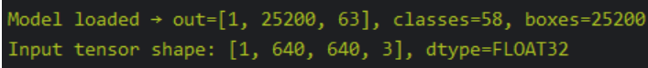
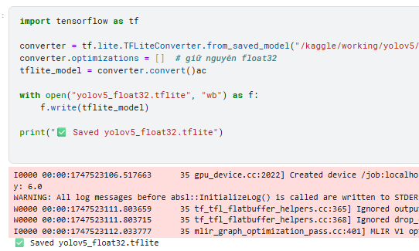
NHÓM 5
Home
Project
About Me
Contact
Ứng dụng Android
02
Sau khi train. Nhóm sẽ tiến hành export model YoLo sang định dạng tflite để dễ dàng tích hợp vào app Android
01
02
Tiến hành phân tích đầu ra của mô hình để dễ dàng debug
Input:
[1, 640, 640, 3]
1: batch size – 1 ảnh mỗi lần
640 × 640: kích thước ảnh đầu vào
3: số kênh màu RGB
03
04
Output:
[1, 25200, 63]
1: batch size
25200: tổng số anchor boxes (từ 3 tỉ lệ: 80×80, 40×40, 20×20)
63: gồm 5 (x, y, h, w, c)+ 58 lớp (class)

Slide 18
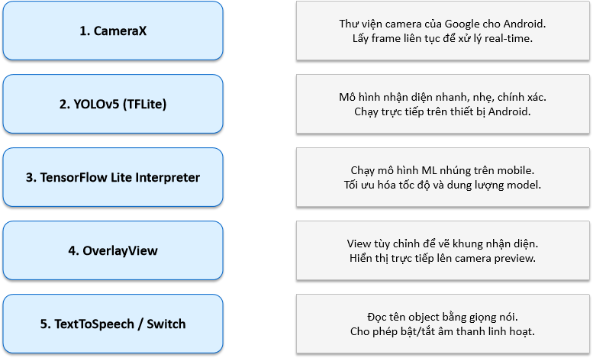

NHÓM 5
Home
Project
About Me
Contact
Ứng dụng Android

Slide 19
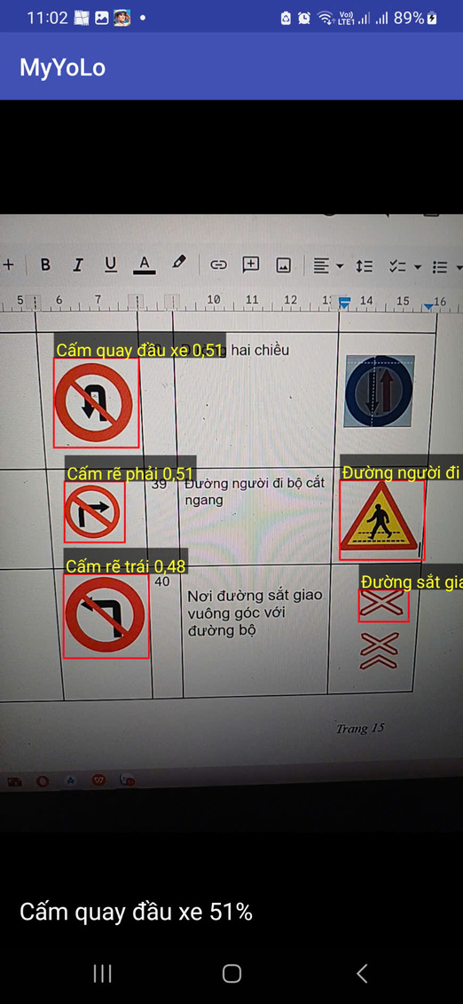
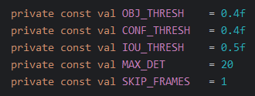
NHÓM 5
Home
Project
About Me
Contact
Ứng dụng Android
02
Các tham số ngưỡng chính xác của app
01
CONF: ngưỡng độ tin cậy tổng quát (Objectness x Class_confident)
IoU: ngưỡng giữ lại các bouding box có độ IoU cao, tránh trùng lặp bouding box.
MAX_DET: giới hạn đối tượng nhận diện
SKIP_FRAMES: tỉ lệ bỏ qua khung hình, càng thấp độ trễ càng tốt.

Slide 20
NHÓM 5
Home
Project
About Me
Contact
04
KẾT LUẬN

Slide 21


NHÓM 5
Home
Project
About Me
Contact
Hướng phát triển
Kết quả
Hạn chế
Nắm chắc các bước cơ bản tiền xử lý dữ liệu ảnh, cách chuẩn bị dữ liệu để đưa vào mô hình
Hiểu được cơ chế hoạt động của mô hình YOLO, cách train mô hình và phương pháp đánh giá mô hình cơ bản cũng như cách test dữ liệu thực tế.
Áp dụng mô hình vào thực tế thông qua thiết bị di động
Dữ liệu còn hạn chế, thiếu sự đa dạng về ngữ cảnh.
Mô hình chưa thật sự tốt nhất, cần phải nâng cấp về độ chính xác và tốc độ
App Android chưa tốt về mặt tối ưu hiệu suất
Làm giàu dữ liệu train bằng cách tăng cường thu thập và xử lý
Tăng kích thước mô hình, đầu tư thêm thời gian train để cải thiện độ chính xác
Nâng cấp app Android, thay đổi giao diện thân thiện, tích hợp mô hình tflite tối ưu hơn.

Slide 22
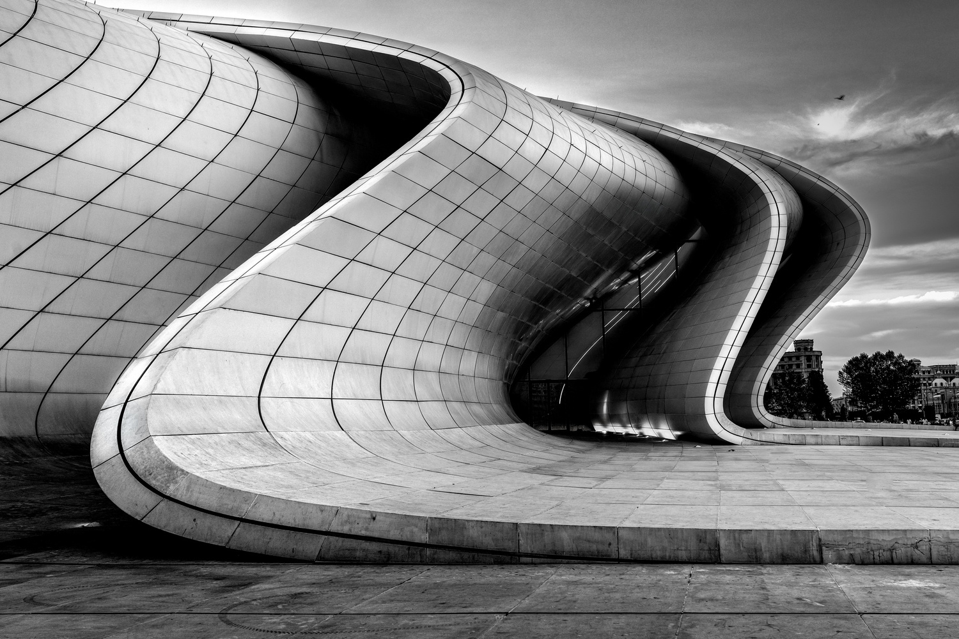
NHÓM 5
Home
Project
About Me
Contact
Thank You

